Slide 1
ミクロ事例研究2015 水道班最終発表
高橋 廣瀬 松縄 森

Slide 2
0.研究概要
過大な維持管理コスト・歪な価格体系が問題となっている上水事業において、特定の都市(北九州市)を取り上げ、
①浄水施設の民間委託
②価格体系の是正
により、どれだけ社会的余剰が変化する(した)か推定する。

Slide 3
0.研究結果
①北九州市における最大の浄水場（穴生浄水場）の運営を民間委託した場合、毎年13億1072万円（上限18億5万円、下限8億2138万円）の費用削減効果が生じると推定される。これは平成25年度の北九州市上水事業における経常費用の8%に相当する。
②価格体系の変更に関する余剰変化に関しては、妥当な需要曲線（右下がり）を導出出来なかったため、今後の課題としたい。

Slide 4
目次
3.価格体系変更詳細
3.1.価格体系変更とは
3.2.分析手法と結果
3.3.補足：需要関数の推定
4.まとめと課題
1.研究背景
1.1.インフラ維持管理 ・更新コストの問題
1.2.歪な価格体系
1.3.研究背景まとめ
2.民間委託詳細
2.1.第三者委託とは
2.2.研究の流れ
2.3.サンプル選択
2.4.パネルデータ分析
2.5.回帰結果と示唆

Slide 5
1.研究背景

Slide 6
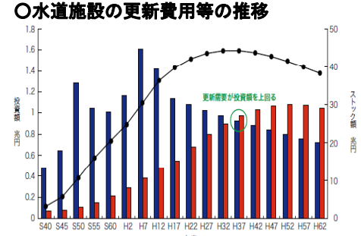
1.1.インフラ維持管理・更新コストの問題
2037年には水道インフラ更新需要が予想投資額を上回る
厚生労働省資料を基に国土交通省水資源部作成
http://www.mlit.go.jp/common/001020125.pdf
民間ノウハウ活用などの手段で維持管理・更新費を
削減する必要あり

Slide 7
1.2.歪な価格体系
現状、多くの自治体で下図のような歪な価格体系が取られている（点線：本来の負担総額）
需要者の負担総額
需要量に応じず、負担総額一定の区間
（1人世帯の大半や2人世帯の一部が
この区間に含まれる）
需要量
歪な価格体系により、余剰が損なわれている可能性
が存在
Notes:
完全な従量制ではなく、一定の使用量までは固定料金制がとられている 1人世帯はその区間に含まれる

Slide 8
1.3.研究背景まとめ
現状、日本の上水事業は下記の状態に面している。
将来的に維持管理・更新コストを賄えないおそれと
民間ノウハウ活用によるコスト削減の可能性
歪な価格体系による余剰への悪影響と価格体系是正による
余剰改善の可能性
2009年4月に価格体系を是正した北九州市を例として取り上げ、
①浄水施設の民間委託によりどれだけ費用を削減可能か？
②価格体系の変化によりどれだけ余剰が変化したか？
以上2点を試算する。

Slide 9
2.民間委託詳細

Slide 10
2.1.第三者委託とは
平成14年4月に施工された改正水道法（第24条の3）により創設された委託制度であり、浄水場の運転管理や水質管理などの水道の管理に関する技術上の業務を第三者（民間事業者など）に委託する契約を指す。
第三者委託の対象としては水質に関わりうる他施設（配水施設、取水施設など）も含まれるが、本研究では上水事業において重要性の高い浄水場を委託した自治体を対象として扱う。

Slide 11
2.2.研究の流れ
①異質性を排除したサンプルを選択する
②パネルデータ分析により、第三者委託（浄水場）の効果を推定する
③②で求めた効果を北九州市の浄水場の規模に当てはめる

Slide 12
2.3.サンプル選択
「第三者委託実施状況」（平成25年度）の内、浄水場を委託（等、ほか含む）と記載されている上水事業を措置群の母集団として扱う（計18事業者）。
これらを地方公営企業年鑑（2009）に基づき、「普及率」 と「固定資産使用効率」を指標として同様の特性を持つ自治体を選択する。（計10事業者）。
②で求めた10事業者（措置群）における「普及率」と「固定資産使用効率」の平均値を取り、民間委託を実施していない全事業者の中から最も措置群に近い5都市選び、統制群として加える。
統廃合の影響でデータの存在しない年度を除き、データセットを作成する（計15事業者）。
*1
*2
*1：現在給水人口/計画給水人口
*2：年間総排水量/有形固定資産。
設備配備の効率性を表す。

Slide 13
2.4.パネルデータ分析
サンプルとして選択した15都市の年次データを用いて
パネルデータ分析を行う。
C：上水事業の経常費用（千円/年）
pop: 現在給水人口 （千m3/年）
capa: 配水能力（千m3/年）
third: 第三者委託した浄水場の処理力合計（千m3/年）

Slide 14
2.5.回帰結果と示唆
検定の結果、変量効果モデルが採択され（補足資料2参照）、
下記の結果となった。(n=147 R-sq=0.8403)
 | 係数（標準偏差） | p-value
現在給水人口*** （pop） | 14.00 | 0.000
 | （3.08）
配水能力** （capa） | 21.87 | 0.036
 | (10.43)
第三者委託した浄水場処理力*** （third） | -11.97 | 0.000
 | (2.28)
**：95%有意 ***：99%有意
北九州市最大の浄水場である穴生浄水場（処理力30万m3/日）を委託した場合、回帰結果を当てはめると、毎年約13億1072万円（上限18億5万円、下限8億2138万円）の費用削減が見込まれ、これは平成25年度北九州市水道事業における経常費用の約8%に相当する。

Slide 15
3.価格体系変更詳細
Notes:
では、価格体系の変更に関する発表に移ります。

Slide 16
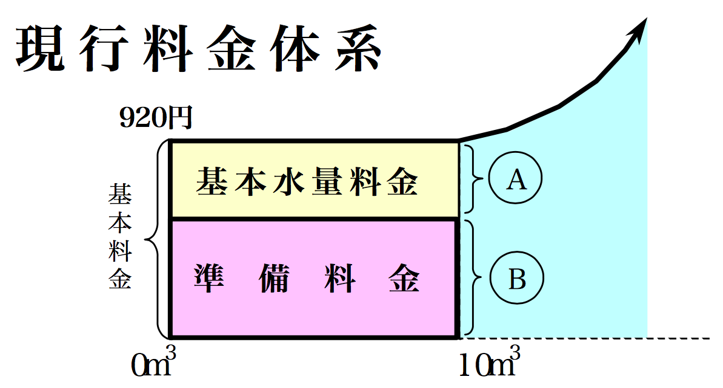
3.1.価格体系変更とは
基本水量料金：
基本水量内（10m³）で発生する定額料金。
準備料金：
契約とともに発生する定額料金。
供給側にとっては水道供給準備のために必要な資金。
東京都水道局 第４回東京都水道事業経営問題研究会資料より抜粋
節水の必要性・一律料金体系の不公平性（節水すると損）などから価格体系を変更する自治体が増加。
→基本水量料金を従量制に変更する価格体系の変更に着目し、その余剰・需要行動の変化を知りたい。
→2009年4月に価格体系を変更した北九州市における その効果の影響を分析する。
Notes:
初めに、価格体系の変更とは何かについて軽く説明させていただきます。
多くの自治体では価格体系は図のようになっておりまして、
ある一定の水量、10m^3までは水の使用量に関係なく、支払額が一定となるように価格が設定されています。
このような料金体系をとっている主な理由が、公衆衛生の維持なのですが、
時代の移り変わり共に、より節水を促すような価格体系に変更しようという自治体が増えてきています。
具体的には、基本水量料金部分を従量制に変更する方法がとられています。
では、そのように基本水量料金を従量料金に変更すると需要者の行動はどのように変わるのか、また余剰はどう変化するのかを分析することが本サブテーマの狙いとなります。
この目的を少しでも達成するために、一般的な値は求まりませんが北九州市の価格体系の変更例を用いて分析を試みました。

Slide 17
3.1.価格体系変更とは
北九州市は、2009年4月に基本水量料金を従量制に変更し、従量料金部分の価格を下げた。
需要者の支払額
基本水量料金：基本水量内(10m³)で発生する定額料金。
需要量
Notes:
北九州市は2009年の4月に価格を変更したのですが、
その内容は、図に表されるように基本水量料金を従量制に変更することと元々従量制であった部分における価格を下げることであります。

Slide 18
3.2.分析手法と結果
分析手法 A
価格体系の変更前後における、需要関数の推定を行い、社会的余剰の変化を計測する。
結果
パネルデータ分析・時系列分析を試みたが、 直感及び先行研究（清水(1991), 浦上(2000) ）と整合的な需要曲線を推定できなかった。
Notes:
次に、用いた分析手法とその結果について説明させていただきます。
北九州市を対象として、2つの方法を用いて分析を試みたのですが、結論から先に申し上げますと、どちらの方法でも良い結果が得られませんでした。
具体的にどのような方法を用いたかと言いますと、
一つ目の方法は、需要関数の推定のあとに社会的余剰を計測するという方法であります。
この結果は、需要関数の推定の段階で躓き、結果を得ることができませんでした。

Slide 19
3.2.分析手法と結果
分析手法 B
数値解析法を用いて、需要関数を推定せずに 社会的余剰の変化のみを計測する。
結果
需要関数はシフトしていると考えれられる上、 （i.e.数値解析法の前提条件不成立） 価格体系変更による効果のみを抽出できない。 （∵北九州市では従量料金の価格も変更）
Notes:
二つ目の方法は、数値解析法を用いて、社会的余剰の計測だけを行おうというものです。
この場合、需要関数がシフトしていないことが前提条件となっていると思うのですが、この前提条件が満たされていないと考えこの方法を断念しました。

Slide 20
3.2.分析手法と結果
需要関数のシフトを想定した理由となる図
D₁
A
限界価格
124
B
D₂
122
D₂
需要量(㎥)
Notes:
では、需要関数がシフトしていると考えた理由について、13mm口径の契約者の需要量と価格を表した図を用いて説明させていただきます。
まず、縦軸である限界価格は平均的な13mm口径契約者が直面する、追加的に1m^3の水の使用を増やしたときに支払う価格でありまして、124が価格変更前、122が価格変更後となっております。
また、観察可能なデータから平均的な13mm口径契約者は価格変更前では、A点において、価格変更後ではB点において水の使用を行っていることがわかっております。
先行研究から需要曲線が右下がりであることがわかっているので、D2という需要曲線のみを考えますと、
価格の下落と共に需要が減少しているので、需要関数が左シフトしているということになります。
従って、数値解析法の利用は妥当ではないと考えました。

Slide 21
3.3.補足：需要関数の推定
(1) 試みた需要関数の推定方法
A. パネルデータ分析
北九州市（措置群）・大分市（統制群）の 2005年4月から2014年3月までの月次データを 価格是正前後で分けてパネルデータ分析を実行（別途、ダミーを用いての分析も行った）。
Notes:
最後に、軽く、どのように需要関数の推定を試みたのかについて紹介させていただきます。
大きく分けて、パネルデータ分析と時系列分析を試みました。
まず、パネルデータ分析では、
価格変更のあった北九州市と価格変更のない大分市の13mmと20mm契約者の月次データを用いて分析を試みました。

Slide 22
3.3.補足：需要関数の推定
(1) 試みた需要関数の推定方法
B. 時系列分析
北九州市の2005年4月から2014年3月までの 月次データを価格是正前後に分けて Box-Jenkins法に従って時系列分析を実行。
Notes:
また、時系列分析では、北九州市のみの13mm口径契約者と20mm口径契約者の月次データを用いて分析を試みました。

Slide 23
3.3.補足：需要関数の推定
(2) 試みた需要関数の推定の結果
A. パネルデータ分析
定常化を行い、FEモデル・REモデルを用いて 回帰分析を行うと、F検定・ハウスマン検定で FEが採択される場合が多かったが、 FEの係数の符号が直感と不一致 （e.g. 価格の係数が正）。
Notes:
パネルデータ分析の結果は、主に係数の符号が一致しなかったというものであります。

Slide 24
3.3.補足：需要関数の推定
(2) 試みた需要関数の推定の結果
A. パネルデータ分析
データセットが時系列方向に伸びているので、 各都市内において時系列間で、誤差に系列相関が生じている可能性を考え 分散共分散行列を仮定できるGEEによる分析も行ったが、係数の符号が直感と不一致。
Notes:
また、今回のデータセットは時系列方向にデータ数が豊富で、個体方向にはデータ数が乏しいものだったので、
誤差項に系列相関が起きているのではないかと考え、General estimating equationを用いた分析も、念のために行ったのですが、
この結果も先ほどと同様なものでありました。

Slide 25
3.3.補足：需要関数の推定
(2) 試みた需要関数の推定の結果
B. 時系列分析
係数の符号が直感と不一致かつ、 誤差項の系列相関が消えない。
←時系列分析を用いている先行研究は 一本存在する（鷲津(2000)）が、 あてはまりの良い推定に失敗している。
Notes:
時系列分析における結果は、係数の符号が一致しなかったというものと誤差項の系列相関がどのラグの項を用いても消えなかったというものであります。
水道需要関数の推定で時系列分析を試みている先行研究は一本しか存在せず、その研究においてもあまり結果がよろしくないようでありました。

Slide 26
4.まとめと課題

Slide 27
4.まとめと課題（1）
①北九州市における最大の浄水場（穴生浄水場）の運営を民間委託した場合、毎年13億1072万円（上限18億5万円、下限8億2138万円）の費用削減効果が生じると推定される。これは平成25年度の北九州市上水事業における経常費用の8%に相当する。
②価格体系の変更に関する余剰変化に関しては、妥当な需要曲線（右肩下がり）を導出出来なかったため、今後の課題としたい。

Slide 28
4.まとめと課題（2）
民間委託の効果について
①サンプル選択方法の粗さ
②政令指定都市では第三者委託を実施していない自治体が大半
→第三者委託実施の際、大都市では障害が存在している可能性
→大都市では民間委託の実現性が低いか
③第三者委託によって、費用が下がるメカニズムが不明瞭
(自治体よりも民間がより安いコストで運営可能な理由）
価格体系変更に伴う余剰変化分析について
需要関数の推計に成功している先行研究では多くの都市に
おけるデータを用いてパネルデータ分析を行っている
→正しく推計するためには多くの都市のデータを用いた
分析が必要。

Slide 29
補足資料集

Slide 30
補足資料1 サンプルとして用いた都市一覧
措置群：三次市、四国中央市、薩摩川内市、館林市、横須賀市、
志摩市、高山市、長門川水道企業団、大崎市、川棚町
統制群：日南市、渋川市、伊達市、小山市、美深町

Slide 31
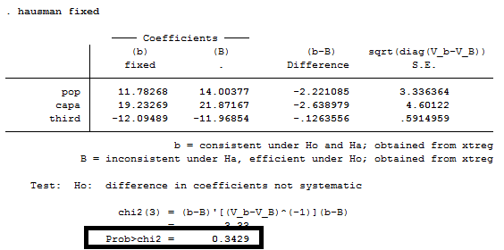
補足資料2 検定結果
①F検定の結果、固定効果モデルがプーリング回帰より
優先される結果となった。
②ハウスマン検定の結果、変量効果モデルが固定効果モデルより
優先される結果となった。

Slide 32
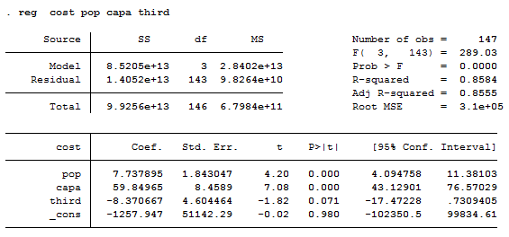
補足資料3 回帰結果一覧
プーリング回帰

Slide 33
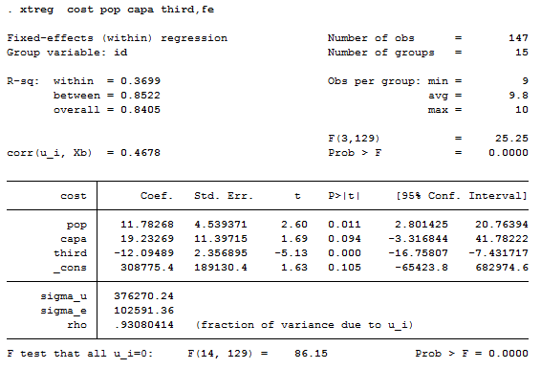
補足資料3 回帰結果一覧
固定効果モデル

Slide 34
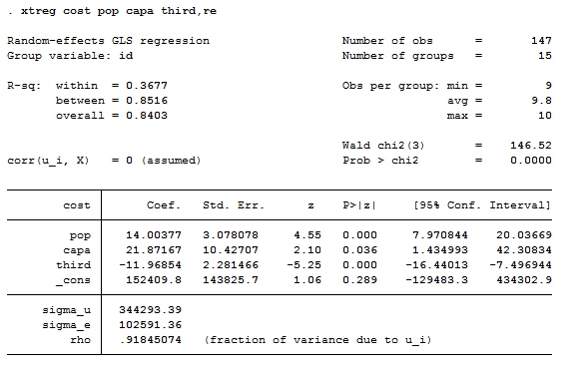
補足資料3 回帰結果一覧
変量効果モデル

Slide 35
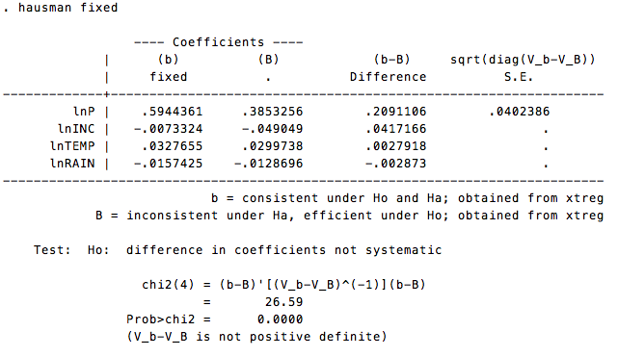
補足資料4 需要関数の推定
ハウスマン検定

Slide 36
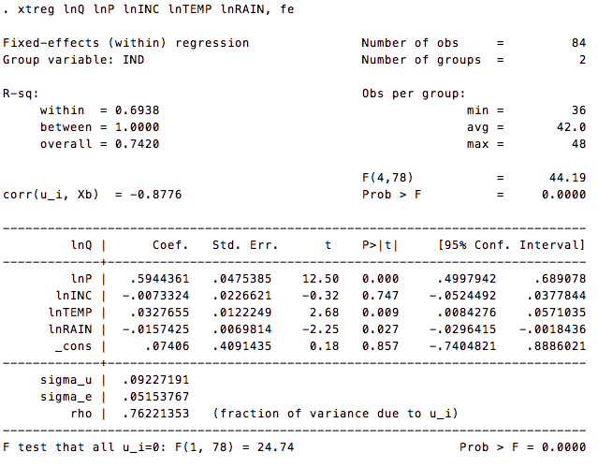
補足資料4 需要関数の推定
固定効果モデル

Slide 37
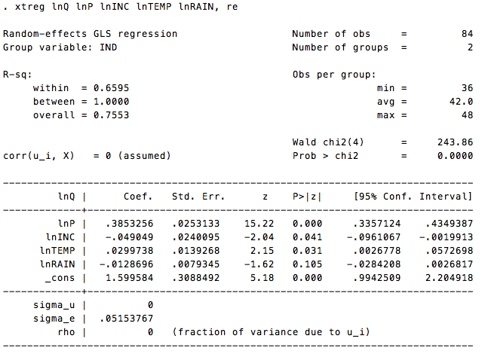
補足資料4 需要関数の推定
変量効果モデル

Slide 38
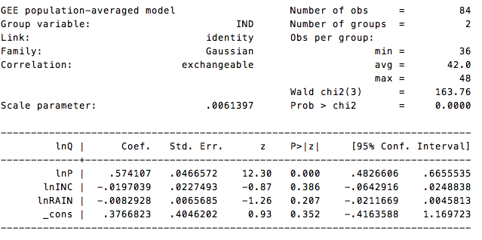
補足資料4 需要関数の推定
GEE（exchangeable）

Slide 39
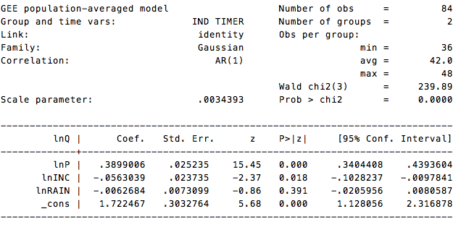
補足資料4 需要関数の推定
GEE（arM）

Slide 40
参考文献
浦上拓也(2001)「日本の水道事業の需要・供給に関わる計量分析」
北九州市上下水道局(2013)「平成25年度水道工業水道下水道事業年報」
厚生労働省健康局「第三者委託実施状況(大臣認可水道事業)」
総務省自治財政局「地方公営企業年鑑」
清水純一(1991)「家庭用水の需要関数の計測」
東京都水道局(2002)「第４回東京都水道事業経営問題研究会」
鷲津明由(2000)「水需要の決定要因に関する考察」

